Slide 1
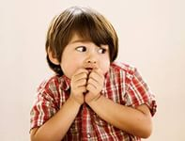
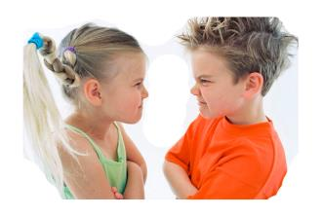
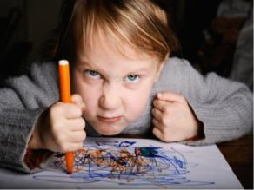
Психолого-педагогический практикум для воспитателей «Методы работы с детьми с поведенческими расстройствами»

Slide 2
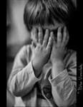
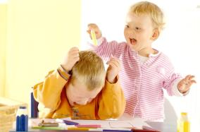
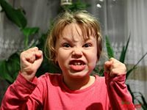
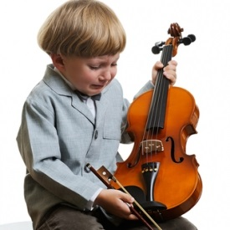
Кто-то, когда-то, должен ответить,
Высветив правду, истину вскрыв,
Что же такое - трудные дети?
Вечный вопрос и больной как нарыв.
Вот он сидит перед нами, смотрите,
Сжался пружиной, отчаялся он,
С миром оборваны тонкие нити,
Словно стена без дверей и без окон.
Вот они, главные истины эти:
Поздно заметили… поздно учли…
Нет! Не рождаются трудные дети!
Просто им вовремя не помогли.
(С. Давидович)

Slide 3
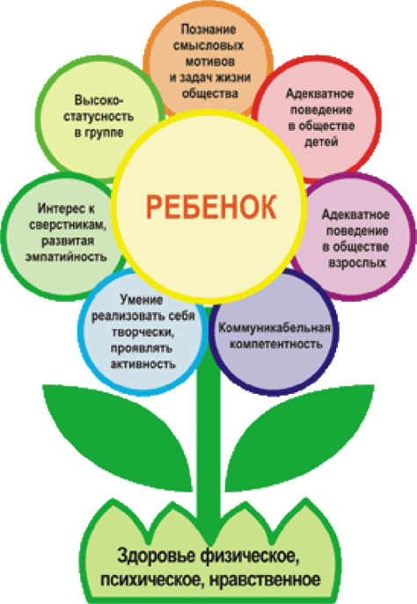

Slide 4
Деловая игра - Определите поведенческое расстройство. - Работа педагога с ребенком и семьей. - Как играть с таким ребенком?

Slide 5
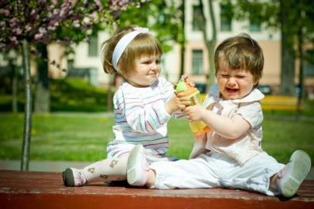
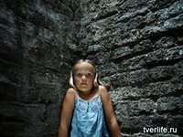
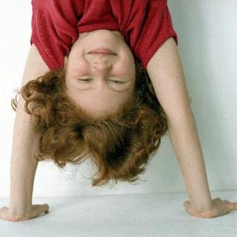
Трудные дети это -
тревожные
гиперактивные
агрессивные

Slide 6
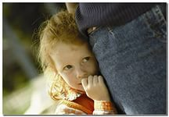
«Тревожные дети»
Портрет тревожного ребенка.
Их отличает чрезмерное беспокойство;
Дети чувствуют себя беспомощными, опасаются играть в новые игры, приступать к новым видам деятельности;
У них высокие требования к себе, они очень самокритичны;
Низкая самооценка (дети думают, что хуже других во всем, что они самые некрасивые, неумные, неуклюжие;
Ищут поощрения, одобрения взрослых во всем.

Slide 7
Причины возникновения тревожности у детей
Тревожность развивается вследствие наличия у ребенка внутреннего конфликта,
который может быть вызван:
1. Противоречивыми требованиями, предъявляемыми родителями, либо родителями и воспитателями.
2. Неадекватными требованиями родителей (чаще всего завышенными)
боязнь не оправдать надежд.
3. Негативными требованиями, которые унижают ребенка, ставят его в зависимое положение (неумеха, грязнуля, все могут...
Как помочь тревожному ребенку
Рекомендуется проводить работу с тревожными детьми в трех направлениях:
1. Повышение самооценки, одобрение, похвала.
2. Обучение ребенка умению управлять собой в конкретных, наиболее волнующих его ситуациях
(научить с этим жить).
3. Снятие мышечного напряжения.

Slide 8
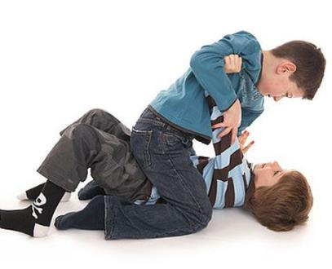
«Агрессивные дети»
Портрет агрессивного ребенка
Почти в каждой группе детского сада есть хотя бы один ребенок с признаками агрессивного поведения. Он нападает на остальных детей, обзывает и бьет их, отбирает и ломает игрушки, намеренно употребляет грубые выражения, одним словом, становится «грозой» всего детского коллектива, источником огорчений воспитателей и родителей.

Slide 9
Причины детской агрессивности
- Неприятие детей родителями и воспитателями
- Безразличие или враждебность со стороны родителей
- Чрезмерный контроль над поведением ребенка (гиперопека)
Полное отсутствие такового (гипоопека).
- Избыток или недостаток внимания со стороны родителей.
- Запрет на физическую активность
- Подсознательное ожидание опасности (защищается)
- Агрессивная реакция может быть связана с личностными особенностями ребенка,
Как помочь
агрессивному ребенку
Работа воспитателей с данной категорией детей должна проводиться в трех направлениях:
обучать самоконтролю - вырабатывать у ребенка навыки владения собой в ситуациях, провоцирующих вспышки гнева или тревожность;
формировать способность к сопереживанию, сочувствию, доверию окружающим;
3. прививать конструктивные навыки общения - обучать адекватным поведенческим реакциям в проблемной ситуации, способам выхода из конфликта.

Slide 10
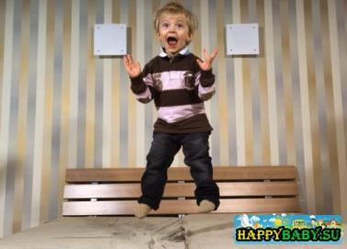
«Гиперактивные дети»
Портрет гиперактивного ребенка
находится в постоянном движении;
спит меньше сверстников;
беспокоен в движениях;
плохо координирует движения;
не регулирует свои действия;
непоследователен в своем поведении;
ерзает на месте;
плохо контролирует свои эмоции;
часто нарушает правила;
плохо организован и слабо поддается попыткам организовать его;
с трудом сосредотачивает внимание на чем бы то ни было.

Slide 11
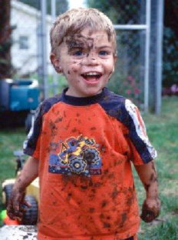
Причины гиперактивности
генетика;
социальная среда;
патология беременности и родов;
инфекции и интоксикация первого года жизни;
ММД (минимальная мозговая дисфункция)
Как помочь гиперактивному ребенку?
- Не запрещайте ребенку бурно проявлять себя;
- Не приказывайте;
- Если от ребенка что – то требуется попросите и скажите, что у него все получится;
- Раз и навсегда откажитесь
от чтения нотаций;
- Вместо отказа или запрета предлагайте выбор;
- Чаще беседуйте с ребенком
по душам.
- Медикаментозная терапия (невролог, психиатр).

Slide 12
Качества, которыми должен обладать воспитатель для решения проблем «трудного» ребёнка.
Любовь. Без любви нет воспитания.
Уважение. Уважение к личности ребенка.
Толерантность. Терпимость к каждому ребенку.
Оптимизм. Вера в лучшие качества воспитанника.
Эмпатия. осознанное сопереживание текущему эмоциональному состоянию другого человека.
Коммуникативность и педагогический такт.

Slide 13
Задачи для работы с детьми с поведенческими расстройствами
1. Обучение ребенка способам выражения эмоций в приемлемой форме; 2. Обучение детей приемам саморегуляции, самооценки и умению владеть собой в различных ситуациях; 3. Отработка навыков общения в возможных конфликтных ситуациях; 4. Формирование таких качеств, как эмпатия (сопереживание), доверие к людям и.т.д.

Slide 14
Как могут помочь родители?
Научить играм
Предоставлять возможность общаться
Находить объективные объяснения неудач
Поддерживать и ободрять
Не поможет:
недооценивание социальных навыков
(редко общается со сверстниками)
строгая дисциплина, приказы, запреты
недостаток опеки, поддержки
отталкивание ребенка

Slide 15
Работа с детьми с трудностями в поведении
1. Анкетирование и консультации педагогов и родителей.
2. Психодиагностическое обследование.
3. Развивающая работа с детьми, нуждающихся в коррекции эмоционально-волевой сферы, наблюдение.
4.Повторная диагностика детей, консультации
и беседы с родителями и воспитателями.

Slide 16
Методы коррекции поведения дошкольников
Коррекция изъянов в поведении всегда происходит в совместной деятельности взрослых и детей.
Арт-терапия - развивает эмоции и чувства ребенка, мотивы, изменяет ценности и поведение (уголок уединения и релаксации). Театральная деятельность - проигрывание сказок.
Сказкотерапия - чтение сказок и обсуждение поступков героев.
Литотерапия- использование камней и их имитаций для релаксации.
Игротерапия-исследование социальных отношений, правил поведения, норм в игровых условиях.

Slide 17
Игрушки, используемые в игровой терапии
Структурированные
(куклы, мячи, посуда, инструмент, мягкие игрушки, фигурки животных и др.)
Неструктурированные
(песок, вода, воздушная глина, гидрогель, краски, пластилин, окрашенные крупы, кубики)
Игрушки из реальной жизни
Игрушки, помогающие отреагировать агрессию
Игровой материал для творческого самовыражения

Slide 18
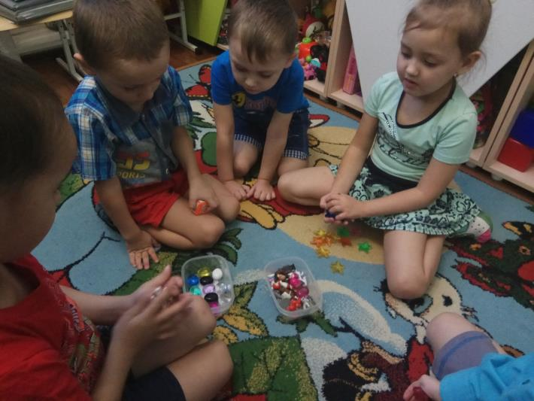
Литотерапия

Slide 19
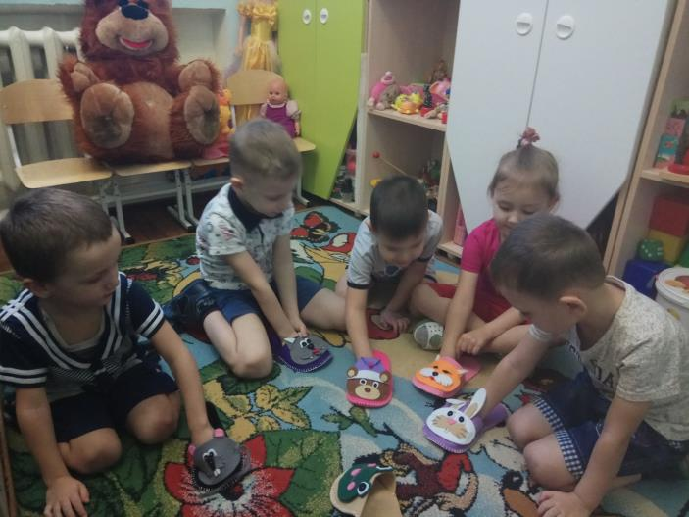
Тапочный театр

Slide 20
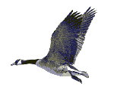

Slide 21
Список литературы:
Болотова Т.Е. Как помочь себе и своему ребенку. – СПб.: Речь, 2009. – 176с.
Бреслав Г.Е. Психологическая коррекция детской и подростковой агрессивности: Учебное пособие для специалистов и дилетантов. – СПб.: Речь, 2007.- 144с.
Добробаенко Е.В. Как воспитывать ребенка от 0 до 16 лет. Практические подсказки на каждый день/ Григорий Кваша. - М.:АСТ: Олимп, 2007. – 347с.
Захаров А.И. Происхождение детских неврозов и психотерапия. – М., 2000.
Костина Л.М. Интегративная игровая психологическая коррекция: Монография. – СПб.6 Речь, 2006. – 136с.
Лютова Е.К., Монина Г.Б. Шпаргалка для взрослых: Психокоррекционная работа с гиперактивными, агрессивными, тревожными и аутичными детьми -М., 2000.
Фопель К. Как научить детей сотрудничать? Часть 1. М., 1998.
Фопель К. Как научить детей сотрудничать? Часть 2. М., 1998.
Чиркова Т.В. Психологическая служба в детском саду: Учебное пособие для психологов и специалистов дошкольного образования. – М.: Педагогическое общество России, 1998.
Широкова Г.А. Справочник дошкольного психолога. (3-е изд.) / Серия «Справочники». – Ростов н/Д: Феникс, 2005.
Шитова Е.В. Работа с детьми – источник удовольствия: методические рекомендации по работе воспитателей с детьми и родителями. – Волгоград: «Панорама», 2006.

